Slide 1
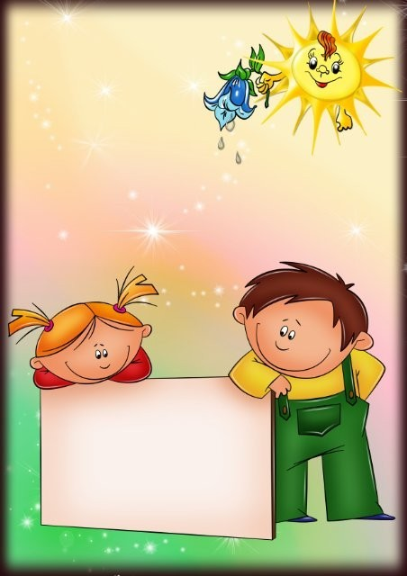
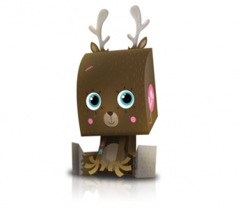
Паперкафт: прості іграшки з паперу
Підготувала
Вихователь ДНЗ№12 “Пролісок”
Фірсова Н.А.

Slide 2

Виготовлення паперових іграшок — мабуть, одна з найдавніших дитячих розваг. Неймовірно цікаво спостерігати за тим, як звичайний аркуш паперу перетворюється на дракона, совеня чи кумедного їжачка. А як щодо Малефісенти?
Мистецтво крафтингу з паперу родом з Японії і дещо нагадує орігамі, однак вимагає вирізання та склеювання деталей. Все, що потрібно для виготовлення іграшок у стилі паперкрафт, — це кольоровий принтер, цупкий папір, ножиці та клей-олівець. Роздрукуй заготовку, виріж деталі та склей у потрібних місцях — фігурка готова!
Паперову іграшку можна взяти на вулицю або в гості. І зовсім не страшно, якщо вона раптом загубиться. Виготовляти нову буде ще цікавіше! А якщо постараєшся: розфарбуєш саморобку олівцями, додаси деталей або виготовиш для неї затишний будиночок — сміливо неси виріб на виставку в садок або школу.

Slide 3
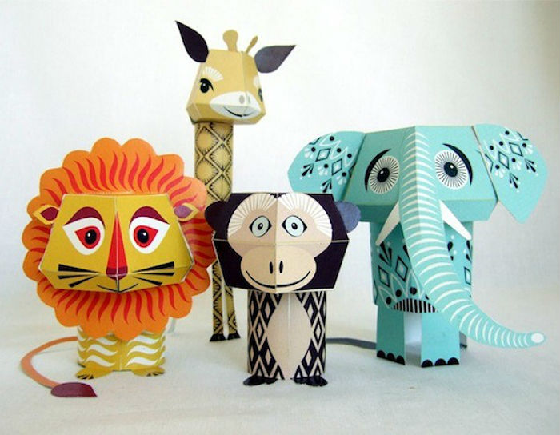
Тварин з паперу в стилі паперкрафт
Паперові звірята прикрасять будь-який інтер’єр та стануть чудовим подарунком другу. Обирай макети, які Тобі до душі, та влаштуй у своїй кімнаті маленький зоопарк. Пропонуємо шаблони виготовлення тигра, кенгуру, сови, корівки та інших. На виготовлення кожної іграшки знадобиться не більше 15 хвилин. Вперед!

Slide 4
Об’ємні герої мультфільмів та казок в стилі паперкрафт
Тільки уяви собі: супергерой з Твого улюбленого мультику гостює у Тебе вдома… Мрію легко перетворити на реальність. Виготов персонажа у техніці паперкрафт — з ним так весело гратись! Хлопчикам неодмінно сподобаються фігурки Людини Павука та Бетмена, а дівчатка залюбки пограються зменшеною копією Хелло Кітті або Малефісенти.
Простий автомобіль у стилі паперкрафт
Поповни свій автопарк чудовими паперовими машинками та запропонуй друзям погратися новими іграшками зі своєї колекції. Мистецтво паперкрафту — просте і доступне, ось чому так легко створювати нових героїв для гри хоч щодня!

Slide 5
Як сказав колись грецький мудрець Біант, «все своє ношу з собою». Ти можеш вчинити так само. Коли на перерві між уроками Тобі на хвилинку стане нудно, а під рукою не знайдеться улюбленої іграшки, витягни з портфеля звичайний аркуш зі схемою та оживи схованого в ньому котика, машинку або пташку. Певен, Твої однокласники теж не встоять перед спокусою випробувати свої сили у популярному східному захопленні.
Нижче пропоную схеми

Slide 6
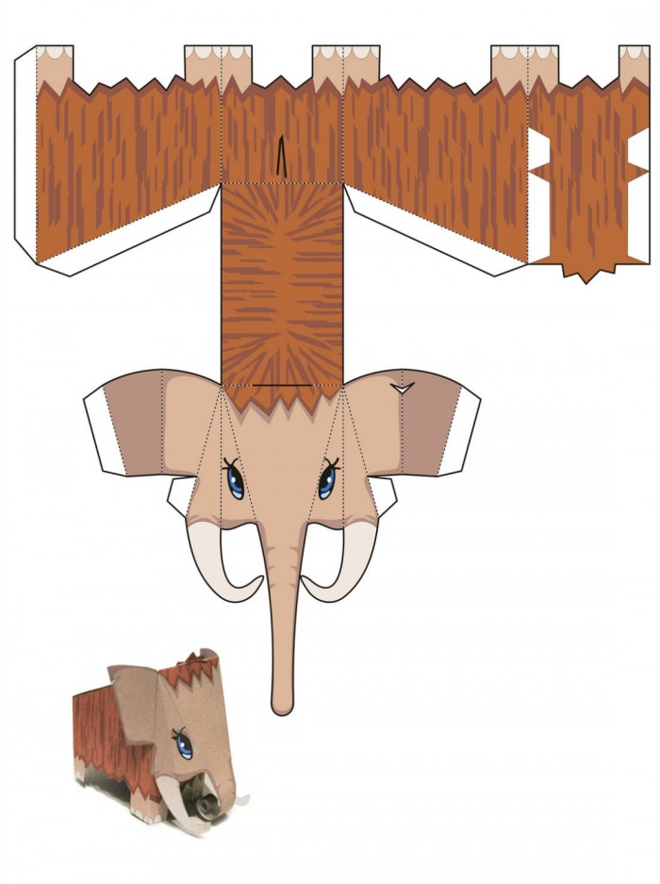

Slide 7
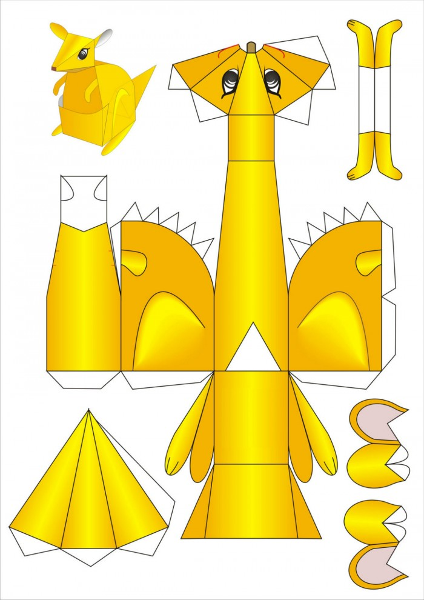

Slide 9
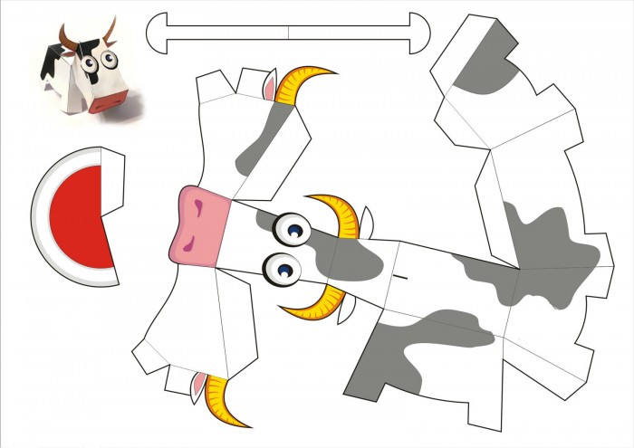
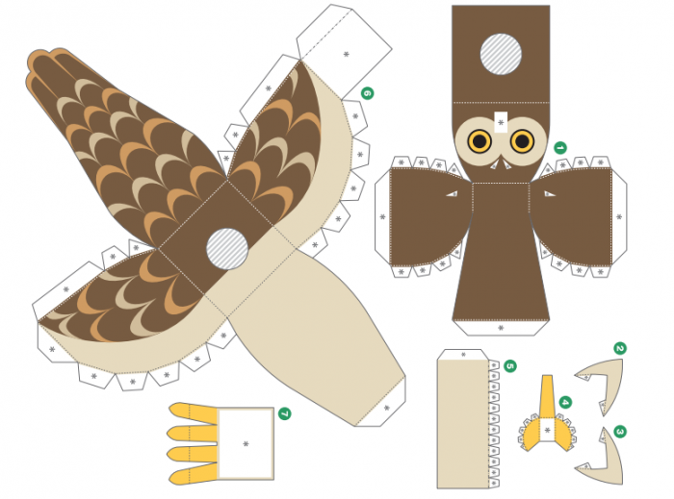

Slide 10
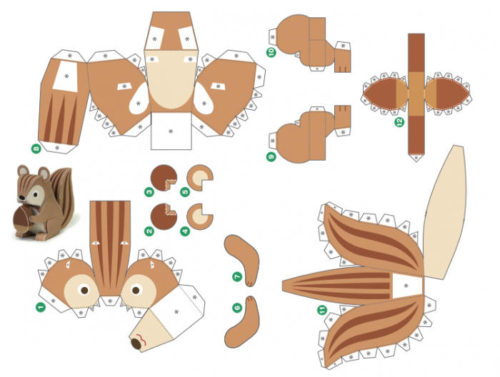

Slide 11
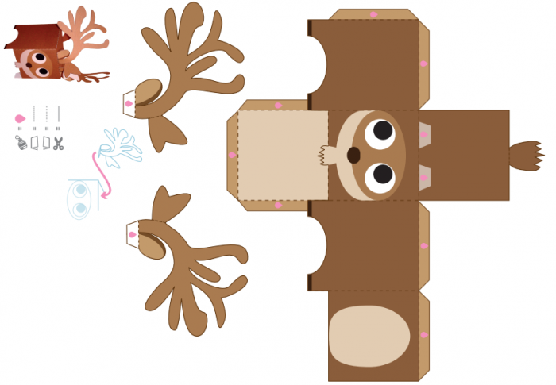
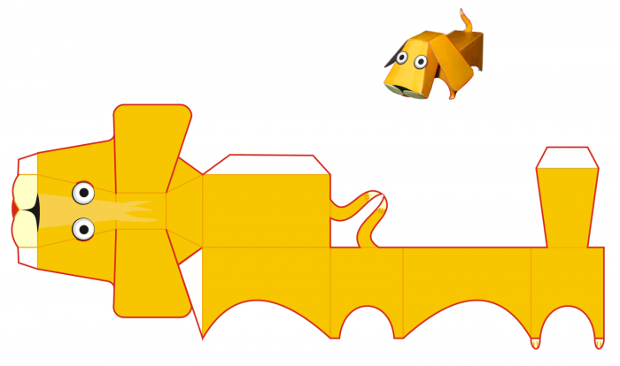

Slide 12
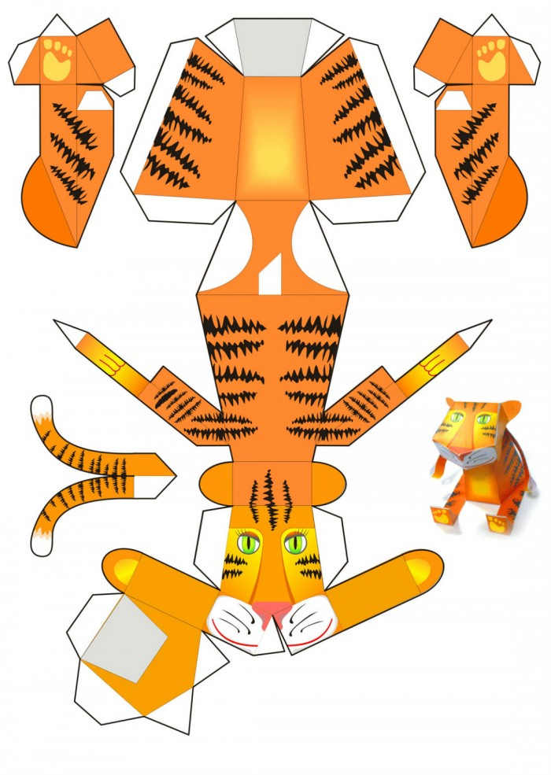

Slide 13
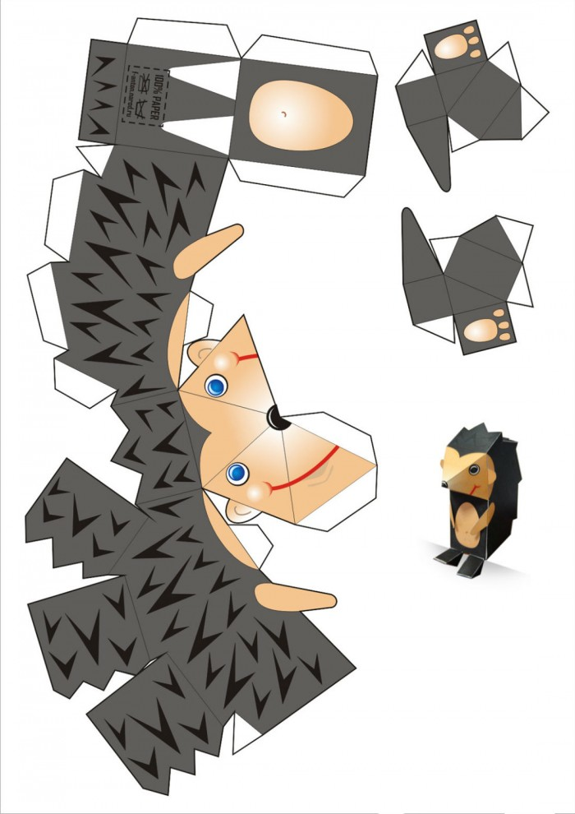

Slide 14
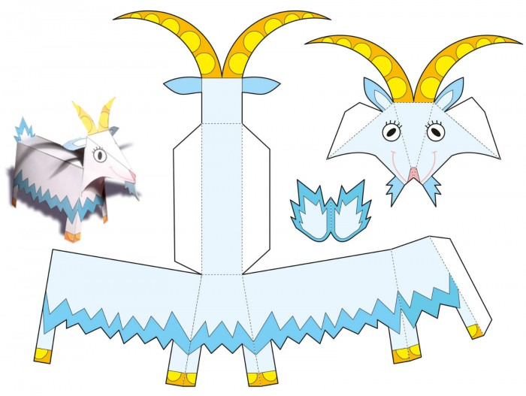
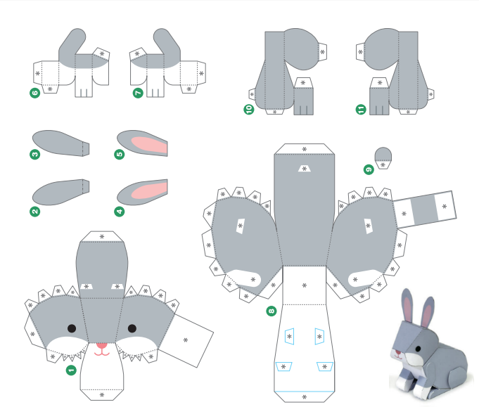

Slide 15
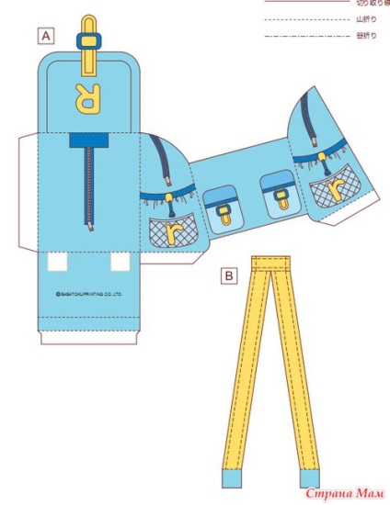

Slide 16
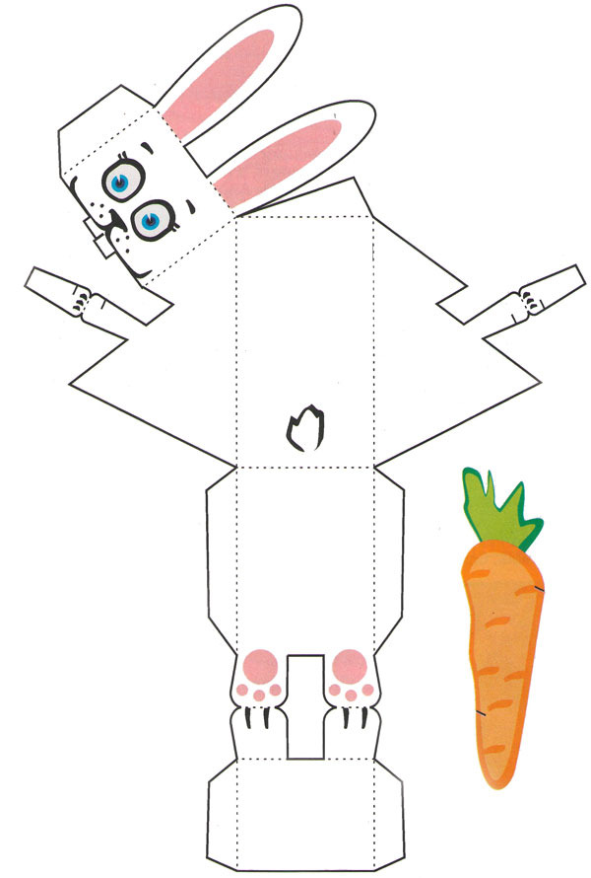

Slide 17
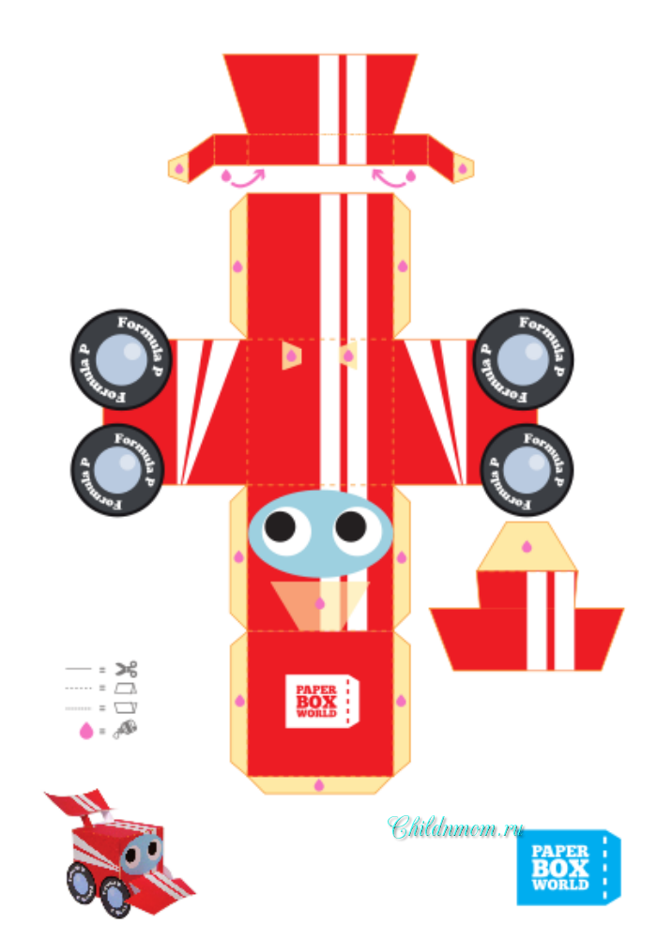

Slide 18
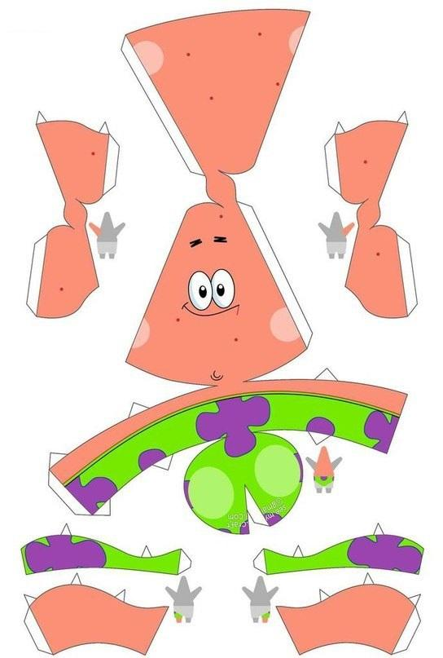

Slide 19
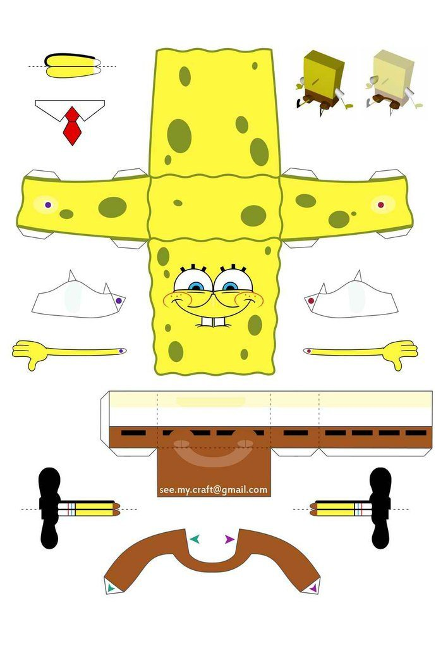

Slide 20
